Slide 1
‘’WE ALL SPEAK THE SAME LANGUAGE- ONLINE MAGAZINE’’
I LOVE READING
Our folk tale
SKIATHOS TEAM

Slide 2
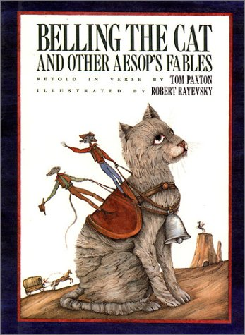
Aesop’s fables ‘’Belling the cat’’
The mice once called a meeting to decide on a plan to free themselves of their enemy, the cat. At least they wished to find some way of knowing when she was coming, so they might have time to run away. Indeed, something had to be done, for they lived in such constant fear of her claws that they hardly dared stir from their dens by night or day.

Slide 3
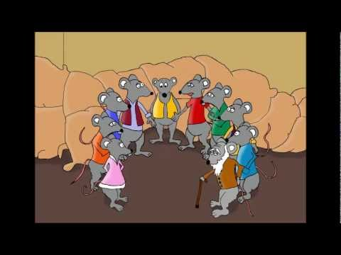
Many plans were discussed, but none of them was thought good enough. At last a very young mouse got up and said:"I have a plan that seems very simple, but I know it will be successful. All we have to do is to hang a bell about the cat's tail. When we hear the bell ringing we will know immediately that our enemy is coming.

Slide 4
All the mice were much surprised that they had not thought of such a plan before. But in the midst of the rejoicing over their good fortune, an old mouse arose and said:"I will say that the plan of the young mouse is very good. But let me ask one question: Who will bell the cat?“
It is one thing to say that someting should be done, but quite a different matter to do it.

Slide 5
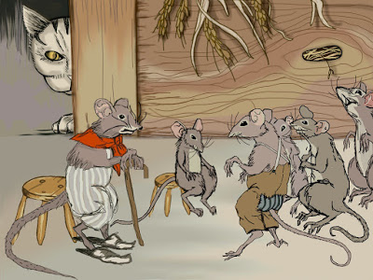
‘’Το συμβούλιο των ποντικών’’ Αισώπου μύθοι

Slide 6
Κάποτε τα ποντίκια συγκάλεσαν συμβούλιο για να αποφασίσουν ποιο σχέδιο θα ακολουθήσουν για να απαλλαγούν από τον αιώνιο εχθρό τους , τη γάτα. Τουλάχιστον , εύχονταν να βρουν έναν τρόπο για να καταλαβαίνουν πότε έρχεται, έτσι ώστε να έχουν χρόνο να φύγουν μακριά.
Πράγματι, κάτι έπρεπε να γίνει γιατί ζούσαν συνεχώς με τον φόβο των νυχιών της και σχεδόν ποτέ δεν τολμούσαν να βγουν από τις φωλιές τους, μέρα ή νύχτα. Πολλά σχέδια συζητήθηκαν, αλλά κανένα απ’ αυτά δεν ήταν αρκετά καλό.
Στο τέλος ένα νεαρό ποντίκι σηκώθηκε είπε : « Έχω ένα σχέδιο που μπορεί να φαίνεται πολύ απλό, αλλά ξέρω ότι θα πετύχει. Το μόνο που έχουμε να κάνουμε είναι να κρεμάσουμε ένα κουδουνάκι στην ουρά της γάτας. Όταν ακούμε το κουδουνάκι, θα ξέρουμε αμέσως ότι ο εχθρός μας πλησιάζει.»
Όλα τα ποντίκια έμειναν κατάπληκτα που δεν το είχαν σκεφτεί τόσο καιρό. Αλλά στη μέση των πανηγυρισμών για την καλή τους τύχη, ένα γέρικο ποντίκι σηκώθηκε και είπε: «Θα πω ότι το σχέδιο του νεαρού είναι πολύ καλό. Αλλά επιτρέψτε μου να σας κάνω μια ερώτηση: Ποιος από σας τολμάει να πλησιάσει τη γάτα για να της κρεμάσει το κουδουνάκι;»
«Είναι εύκολα τα λόγια μα δύσκολες οι πράξεις.»

Slide 7
A song based on this fable, written by two beloved Greek songwriters.

